Slide 1
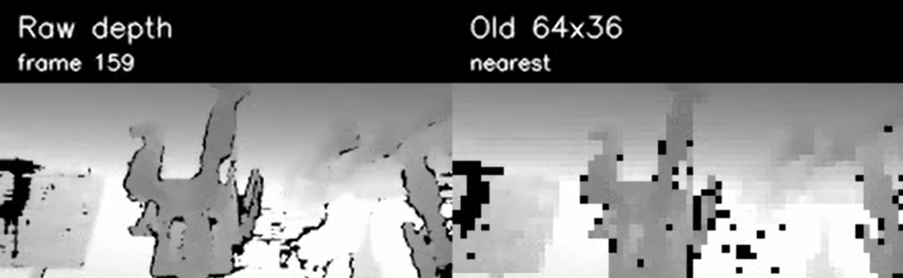
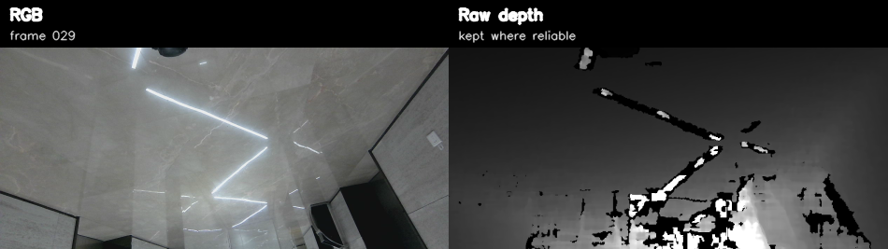
RGBD相机深度图修复方案
核心原则：保留可靠原始深度，只在不可靠区域用深度修复大模型(Lingbot-Depth)做优化
问题：RGBD原始深度噪点多、地面反光难修复
解决方案： 在噪声区域基于深度修补大模型进行优化
最终方案：raw depth 可靠时保留，只用校准后的 LingBot 修复坏点，包括无效深度、噪声/异常点、反光区域和明显不一致区域。
离线效果：三个 demo 融合后有效深度均为 100%，替换约 16.6%-26.6%，主要改善反光、边界空洞和局部跳点。
部署效果：Orin 上 TensorRT INT8 / tokens=128 / 64x36 已跑通，进行模型量化压缩，最终 MC topic 约 29.97Hz，TRT 推理约 23.1ms/frame，节点总耗时约 33.1ms/frame

Slide 2
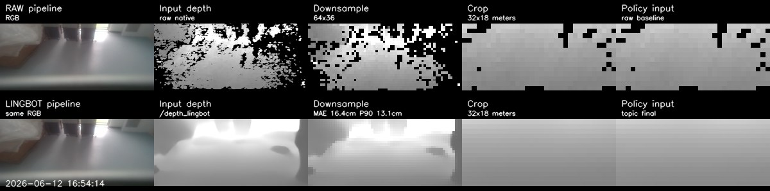
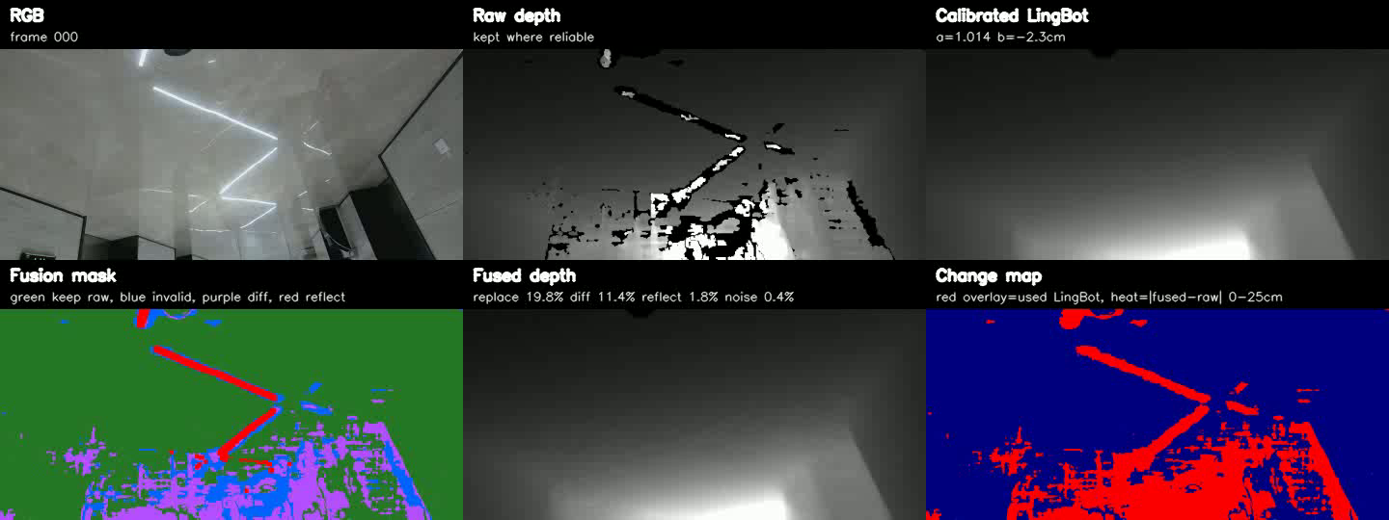
RGBD相机深度图修复方案
核心原则：保留可靠原始深度，只在不可靠区域用深度修复大模型(Lingbot-Depth)做优化
真机实测效果

